Slide 1


Active Learning Community for Upskilling Technicians and Engineers
(Społeczność aktywnego nauczania w celu podnoszenia kompetencji pracowników zatrudnionych na stanowiskach technicznych i inżynieryjnych, allCUTE)
PROGRAM: ERASMUS+ Key Activity 2
Numer projektu: 2020-1-BG01-KA202-079042
Okres trwania projektu: 01.09.2020 – 31.08.2022

Slide 2
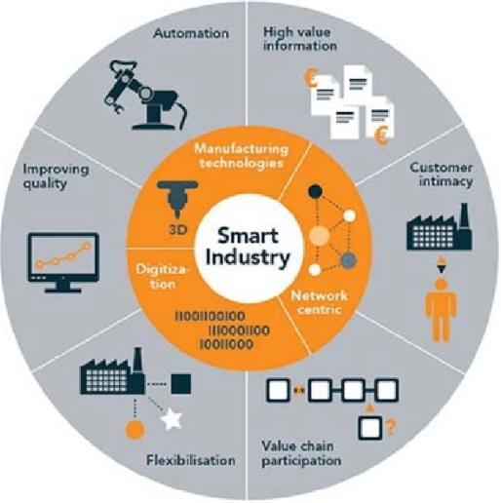
PRZEMYSŁ 4.0
Internet usług IoS
Systemy Cyber- fizyczne
Internet rzeczy IoT
Uczenie sie maszyn (Machine learning)

Slide 3

PROFIL PRACOWNIKA 4.0
Umiejętności adaptacyjne
opanowanie technologii;
zmiana sposobu myślenia.
Umiejętności przekrojowe
innowacyjne myślenie;
podejmowanie decyzji;
komunikacja i współpraca;
szacunek dla środowiska itp.
Umiejętności techniczne
systemy automatyki;
optymalizacja energii i zrównoważony rozwój;
inżynieria systemowa
Umiejętności techniczne
inżynieryjne;
infrastrukturalne;
analiza danych;
cyber-bezpieczeństwo cybernetyczne;
zinteregowane platformy.

Slide 4
LUKI KOMPETENCYJNE WSPÓŁCZESNEGO PRACOWNIKA
SPOSOBY PRZECIWDZIAŁANIA LUKOM KOMPETENCYJNYM
LUKA KOMPETENCYJNA
UDZIAŁ W SZKOLENIACH I CIĄGŁE DOKSZTAŁCANIE
NISKI POZIOM UMIEJĘTNOŚCI UNIWERSALNYCH
AKTYWNE UCZENIE SIĘ NA PROBLEMACH
NISKI POZIOM UMIEJĘTNOŚCI CYFROWYCH
BLENDED LEARNING ORAZ E-LEARNING

Slide 5

PROPOZYCJA ROZWIĄZANIA PROBLEMU
Projekt Active Learning Community for Upskilling Technicians and Engineers
(Społeczność aktywnego nauczania w celu podnoszenia kompetencji pracowników zatrudnionych na stanowiskach technicznych i inżynieryjnych, allCUTE)
skierowany jest do
siły roboczej, na którą najbardziej wpłynie Przemysł 4.0
Inżynierowie
Technicy
z sektora Mechatroniki i Budowy maszyn
Nauczyciele przedmiotów zawodowych (TVET)
Instytucje Kształcenia Zawodowego
Przedstawiciele biznesu
Uczelnie wyższe oraz Izby Gospodarcze

Slide 6
ZAŁOŻENIA PROJEKTU
Zestaw narzędzi dla nauczycieli dotyczący aktywnego nauczania opartego na problemach. Jest to próba wypełnienia luki między umiejętnościami.
Badanie deficytu umiejętności kadry inżynieryjno-technicznej w sektorze Budowy Maszyn i Mechatroniki.
Program nauczania dla podnoszenia kwalifikacji techników i inżynierów w sektorze budowy maszyn i mechatroniki.
14 materiałów szkoleniowych (prezentacje PPT, problemy branżowe i dodatkowe zasoby internetowe) jako otwarte zasoby edukacyjne. Jest to próba rozwiązania problemu luki talentów i umiejętności przekrojowych.
Platforma internetowa – przykłady problemów branżowych; forum dyskusyjne dla nauczycieli i wsparcia peer-to-peer; obszar oceny służący do ewaluacji zdobytej wiedzy. Narzędzie będzie wykorzystywane w rozwiązywaniu problemu luki w umiejętnościach przekrojowych i cyfrowych.
1
2
3
4
5

Slide 7
ZAKŁADANE REZULTATY PROJEKTU
Technicy i Inżynierowie
Instytucje kształcenia zawodowego oraz nauczyciele
Izby Gospodarcze oraz Uczelnie wyższe
Przedstawiciele biznesu
podwyższenie umiejętności inżynierskich;
zwiększone umiejętności przekrojowe i cyfrowe;
dostęp do otwartych zasobów internetowych TVET dostosowanych do potrzeb;
zabezpieczenie stanowisk pracy i przyszły rozwój zawodowy.
świadomość potrzeb kompetencyjnych inżynierów/techników w zakresie TVET;
wykwalifikowani technicy oraz inżynierowie;
dostosowanie do wymagań Przemysłu 4.0;
potencjał wyższego wzrostu gospodarczego.
poprawa kompetencji w zakresie nauczania poprzez opanowanie technik aktywnego uczenia się i strategiczne wykorzystanie technologii informacyjno-komunikacyjnych;
umiejętność lepszego motywowania uczniów;
dostęp do zasobów TVET.
świadomość potrzeb kompetencyjnych inżynierów/techników w zakresie TVET;
dostęp online do zasobów edukacyjnych TVET;
szkolenie nauczycieli w zakresie technik aktywnego uczenia się;
dostarczanie TVET firmom.

Slide 8

PROJEKT PARTNERSKI – RAZIEM SILNIEJSI
KOORDYNATOR:
Technical University of Gabrovo, Bulgaria
PARTNERZY:
Specjalna Strefa Ekonomiczna Trakia, Bułgaria
Izba Gospodarczo – Przemysłowa w Gabrowie, Bułgaria
HellenistycznyUniwersytet Międzynarodowy, Grecja
Izba Gospodarcza Kavala, Grecja
Politechnika Gdańska, Polska
Regionalna Izba Gospodarcza Pomorza, Polska
Uniwersytet w Nis, Serbia
Serbska Izba Gospdoarcza, Serbia

Slide 9


WIĘCEJ INFORMACJI O PROJEKCIE
ALLCUTE.EU
Wsparcie Komisji Europejskiej dla powstania niniejszej publikacji nie oznacza poparcia dla treści, które odzwierciedlają jedynie poglądy autorów, a Komisja nie ponosi odpowiedzialności za jakiekolwiek wykorzystanie zawartych w niej informacji.

